Slide 1
2.6. Αλκίνια - αιθίνιο ή ακετυλένιο

Slide 2
Γενικά
Αλκίνια ονομάζονται οι άκυκλοι ακόρεστοι υδρογονάνθρακες, οι οποίοι στο μόριό τους περιέχουν ένα τριπλό δεσμό. Ο γενικός τύπος των αλκινίων είναι C_{v}H_{2v-2} (v≥2).
Στον επόμενο πίνακα γράφουμε τους μοριακούς και συντακτικούς τύπους των πρώτων μελών των αλκινίων.

Slide 3
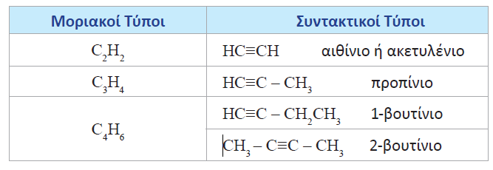
C_{v}H_{2v-2}

Slide 4
Φυσικές ιδιότητες ακετυλενίου
Οι φυσικές ιδιότητες των αλκινίων μοιάζουν με αυτές των αλκανίων και αλκινίων.
Ειδικότερα, το ακετυλένιο είναι αέριο, άχρωμο, άοσμο, ελάχιστα διαλυτό στο νερό.

Slide 5
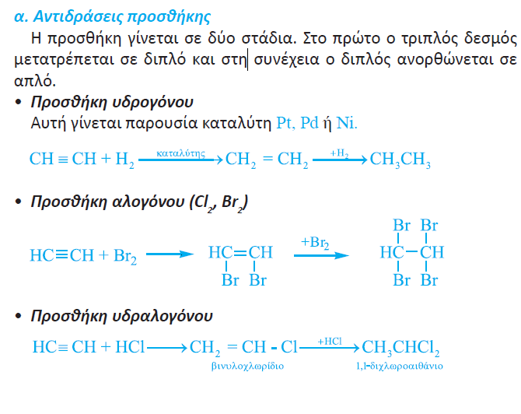

Slide 6
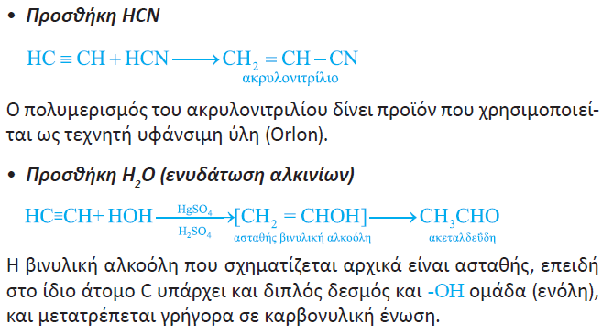

Slide 7
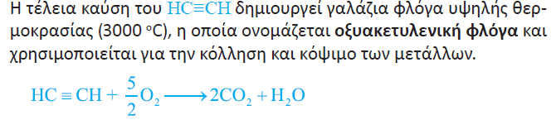
ΚΑΥΣΗ

Slide 8
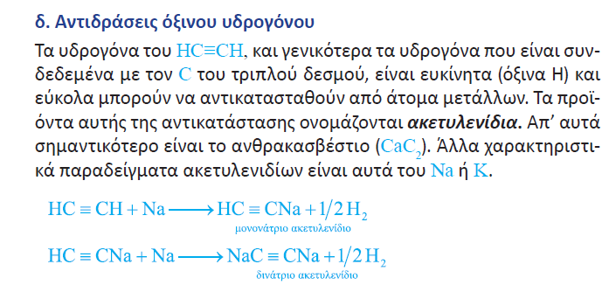

Slide 9
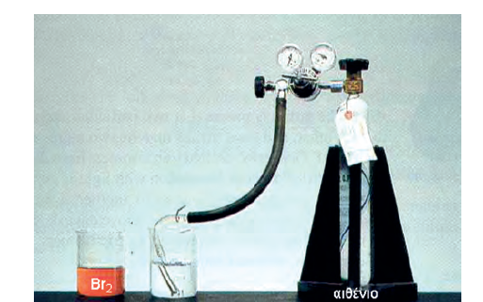

Slide 10
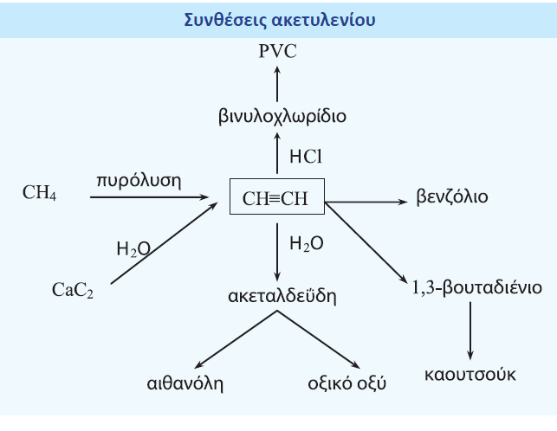

Slide 11
ΑΣΚΗΣΕΙΣ ΣΕΛ. 77
ΑΛΚΙΝΙΑ
28
40
41
42
43
45
46

